Slide 1
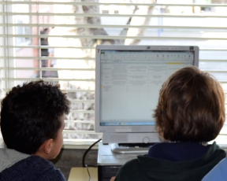
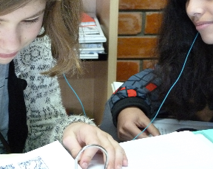
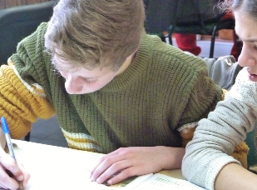
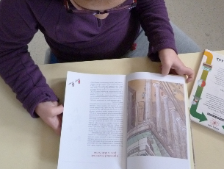
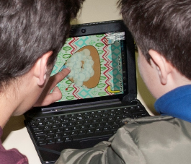
O aprendiz de investigador
Encontrar informação. A imprensa
ensino básico
Literacias na escola: formar os parceiros da biblioteca

Slide 2
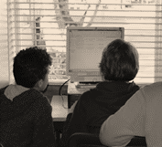
sumário
A imprensa
Os géneros jornalísticos
A notícia
A reportagem
A entrevista
O texto de opinião
O jornal
A revista
A referência bibliográfica
Editores online
Literacias na escola: formar os parceiros da biblioteca

Slide 3
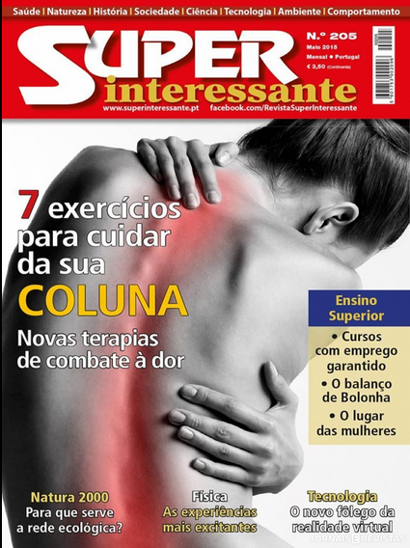

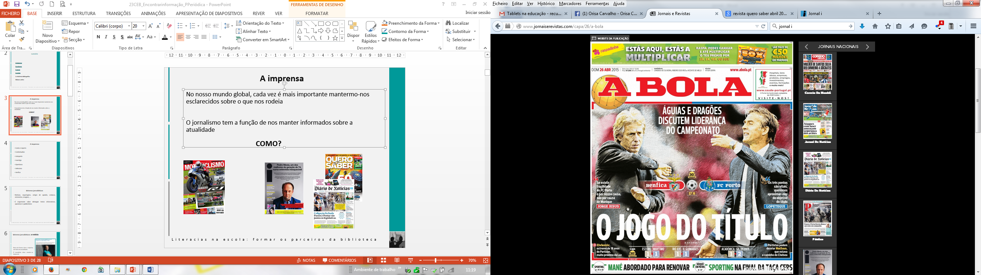
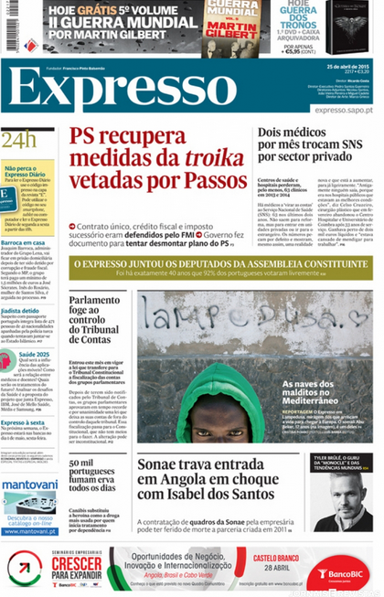

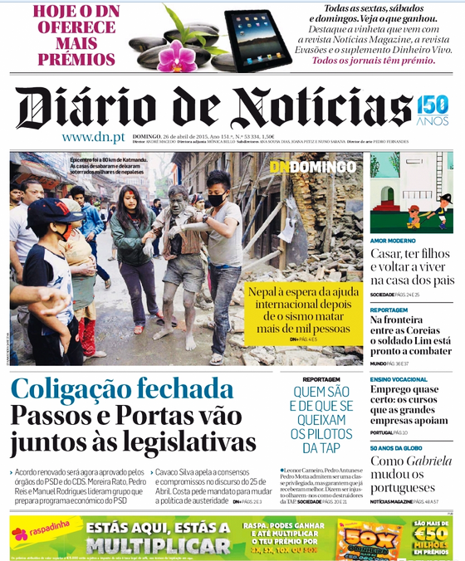
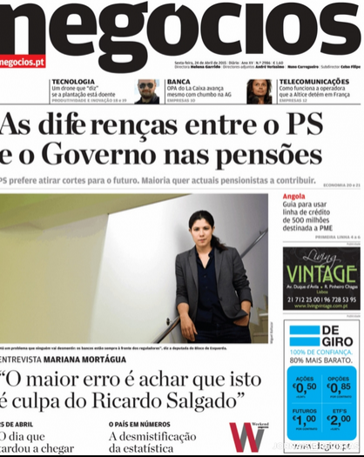

A imprensa
Literacias na escola: formar os parceiros da biblioteca

Slide 4
A imprensa
Conta e reporta
Contextualiza
Interpreta
Investiga
Questiona
Seleciona
Verifica
Literacias na escola: formar os parceiros da biblioteca

Slide 5

Géneros jornalísticos
Notícias, reportagens, artigos de opinião, crónicas, entrevistas, imagens, …
É importante saber distinguir textos informativos, opinativos e publicitários

Slide 6
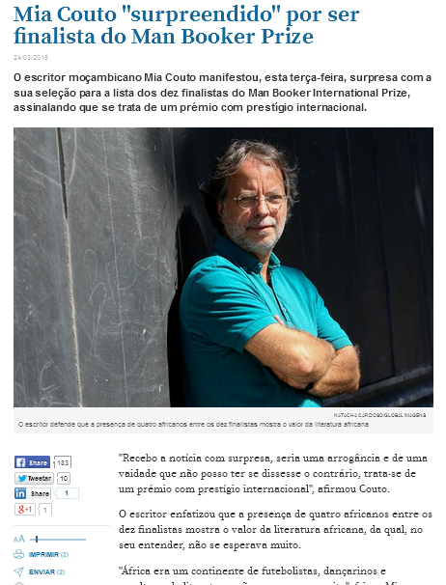
Géneros jornalísticos: a notícia
Narra de forma clara e objetiva um facto da atualidade.
O jornalista deve manter-se imparcial.

Slide 7
Géneros jornalísticos: a notícia
Título: apelativo para captar a atenção
Lead (ou cabeça da notícia). Deve responder à questões:
O QUÊ, QUEM, QUANDO e ONDE
A fotografia é também um recurso importante de informação
Corpo da notícia: desenvolve o lead. Deve responder às questões: COMO e PORQUÊ

Slide 8
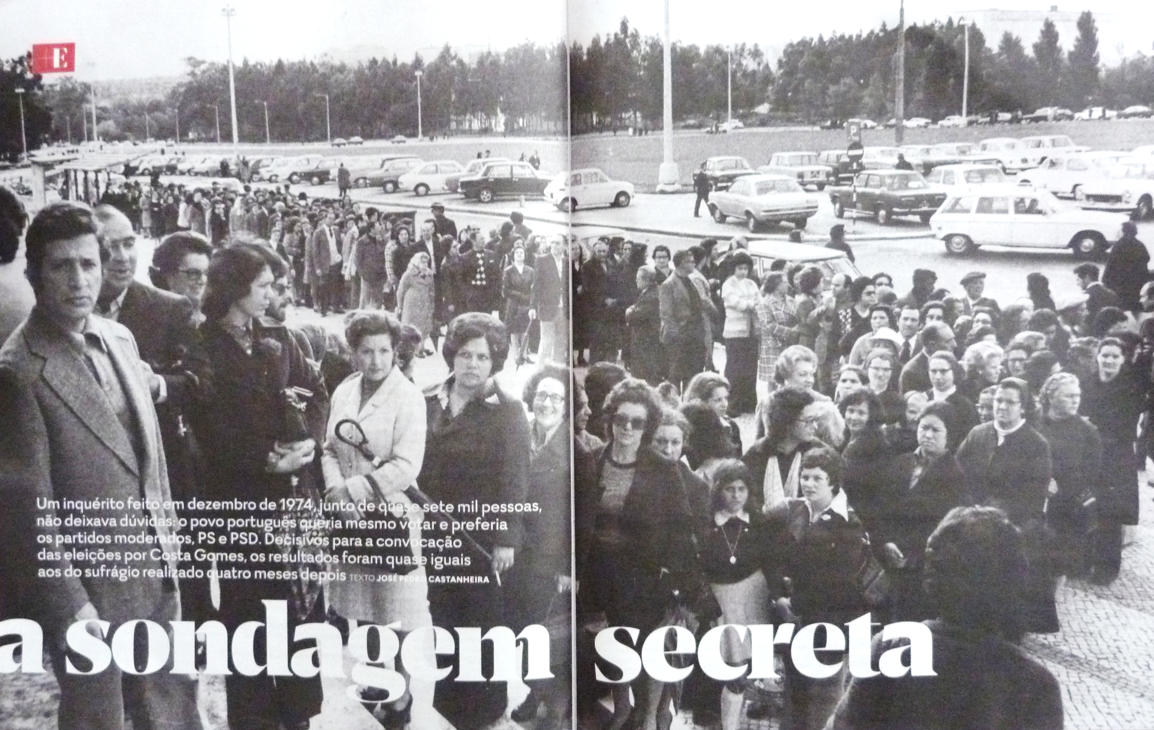
Géneros jornalísticos: a reportagem
Normalmente tem por base uma notícia, aprofundando-a.
É baseada nos factos e situações a tratar.
Implica uma investigação e inclui os elementos que retratam os factos e situações tratados.

Slide 9
Géneros jornalísticos: a reportagem
Responde essencialmente ao COMO e PORQUÊ
Brevíssima apresentação do assunto tratado
Título: pode ser acompanhado por subtítulo
Jornalista

Slide 10
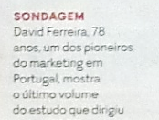
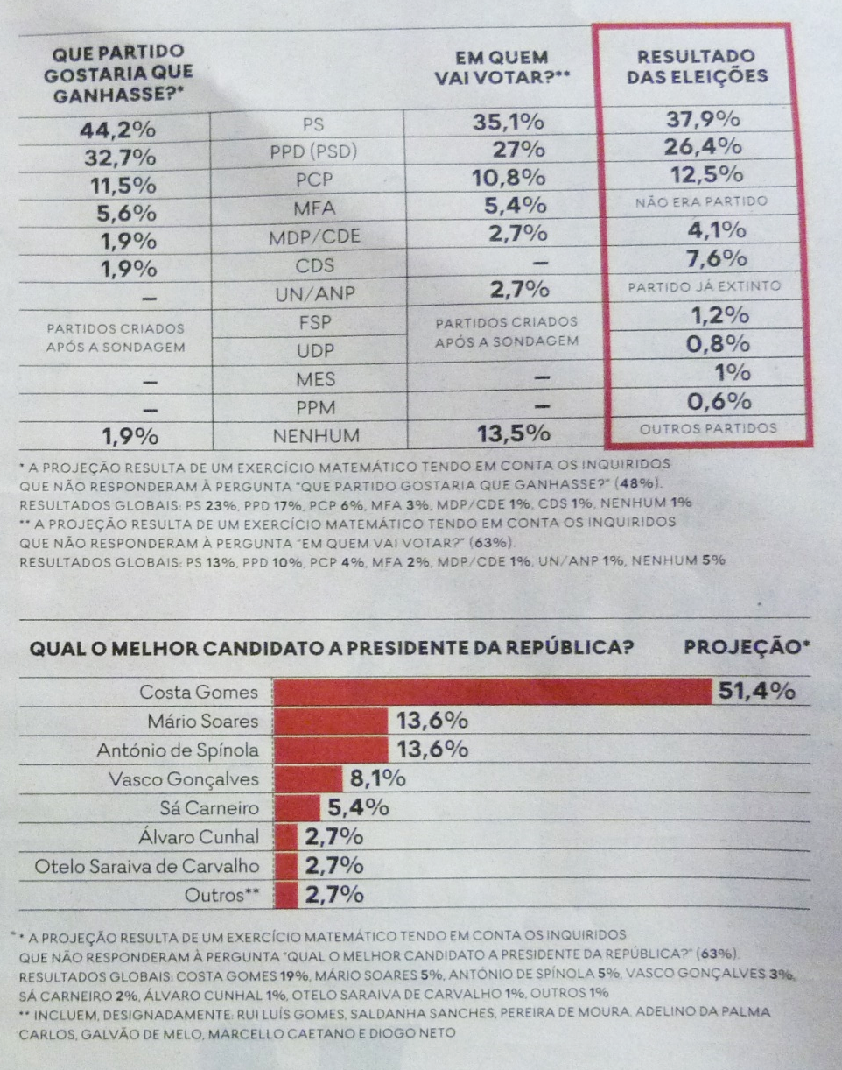
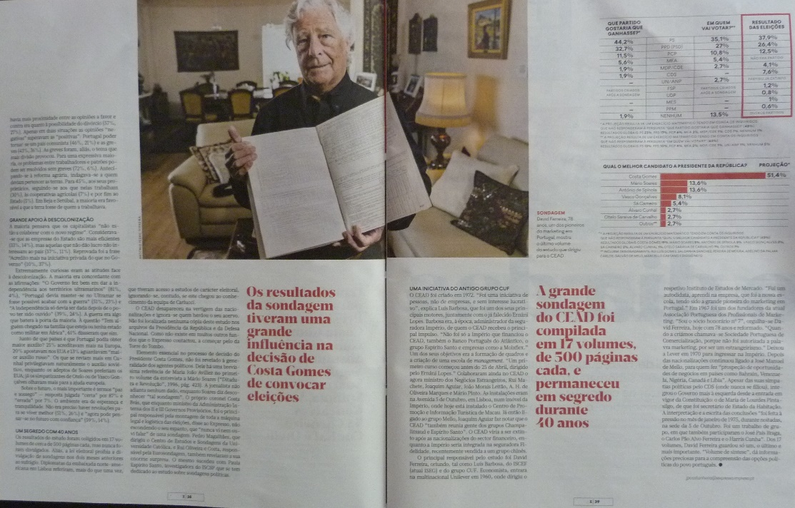
Géneros jornalísticos: a reportagem
Pode integrar testemunhos e opiniões de personagens ligadas ao assunto e apresentar dados comprovativos

Slide 11
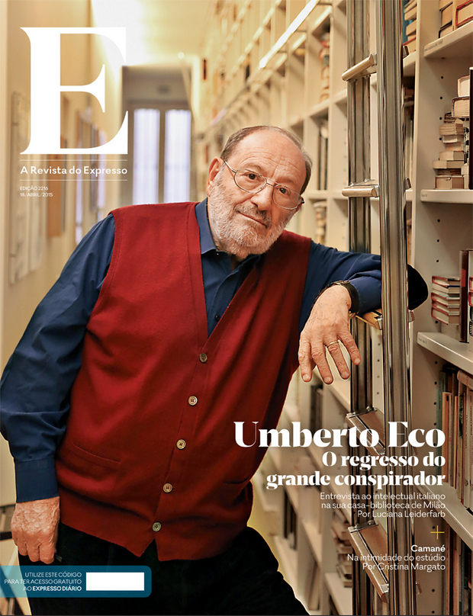
Géneros jornalísticos: a entrevista
Géneros jornalísticos: a entrevista
Traduz a linguagem oral de uma conversa entre duas ou mais pessoas.
As perguntas são feitas pelo entrevistador para obter informação do entrevistado.
Tanto pode privilegiar a informação como a opinião.

Slide 12
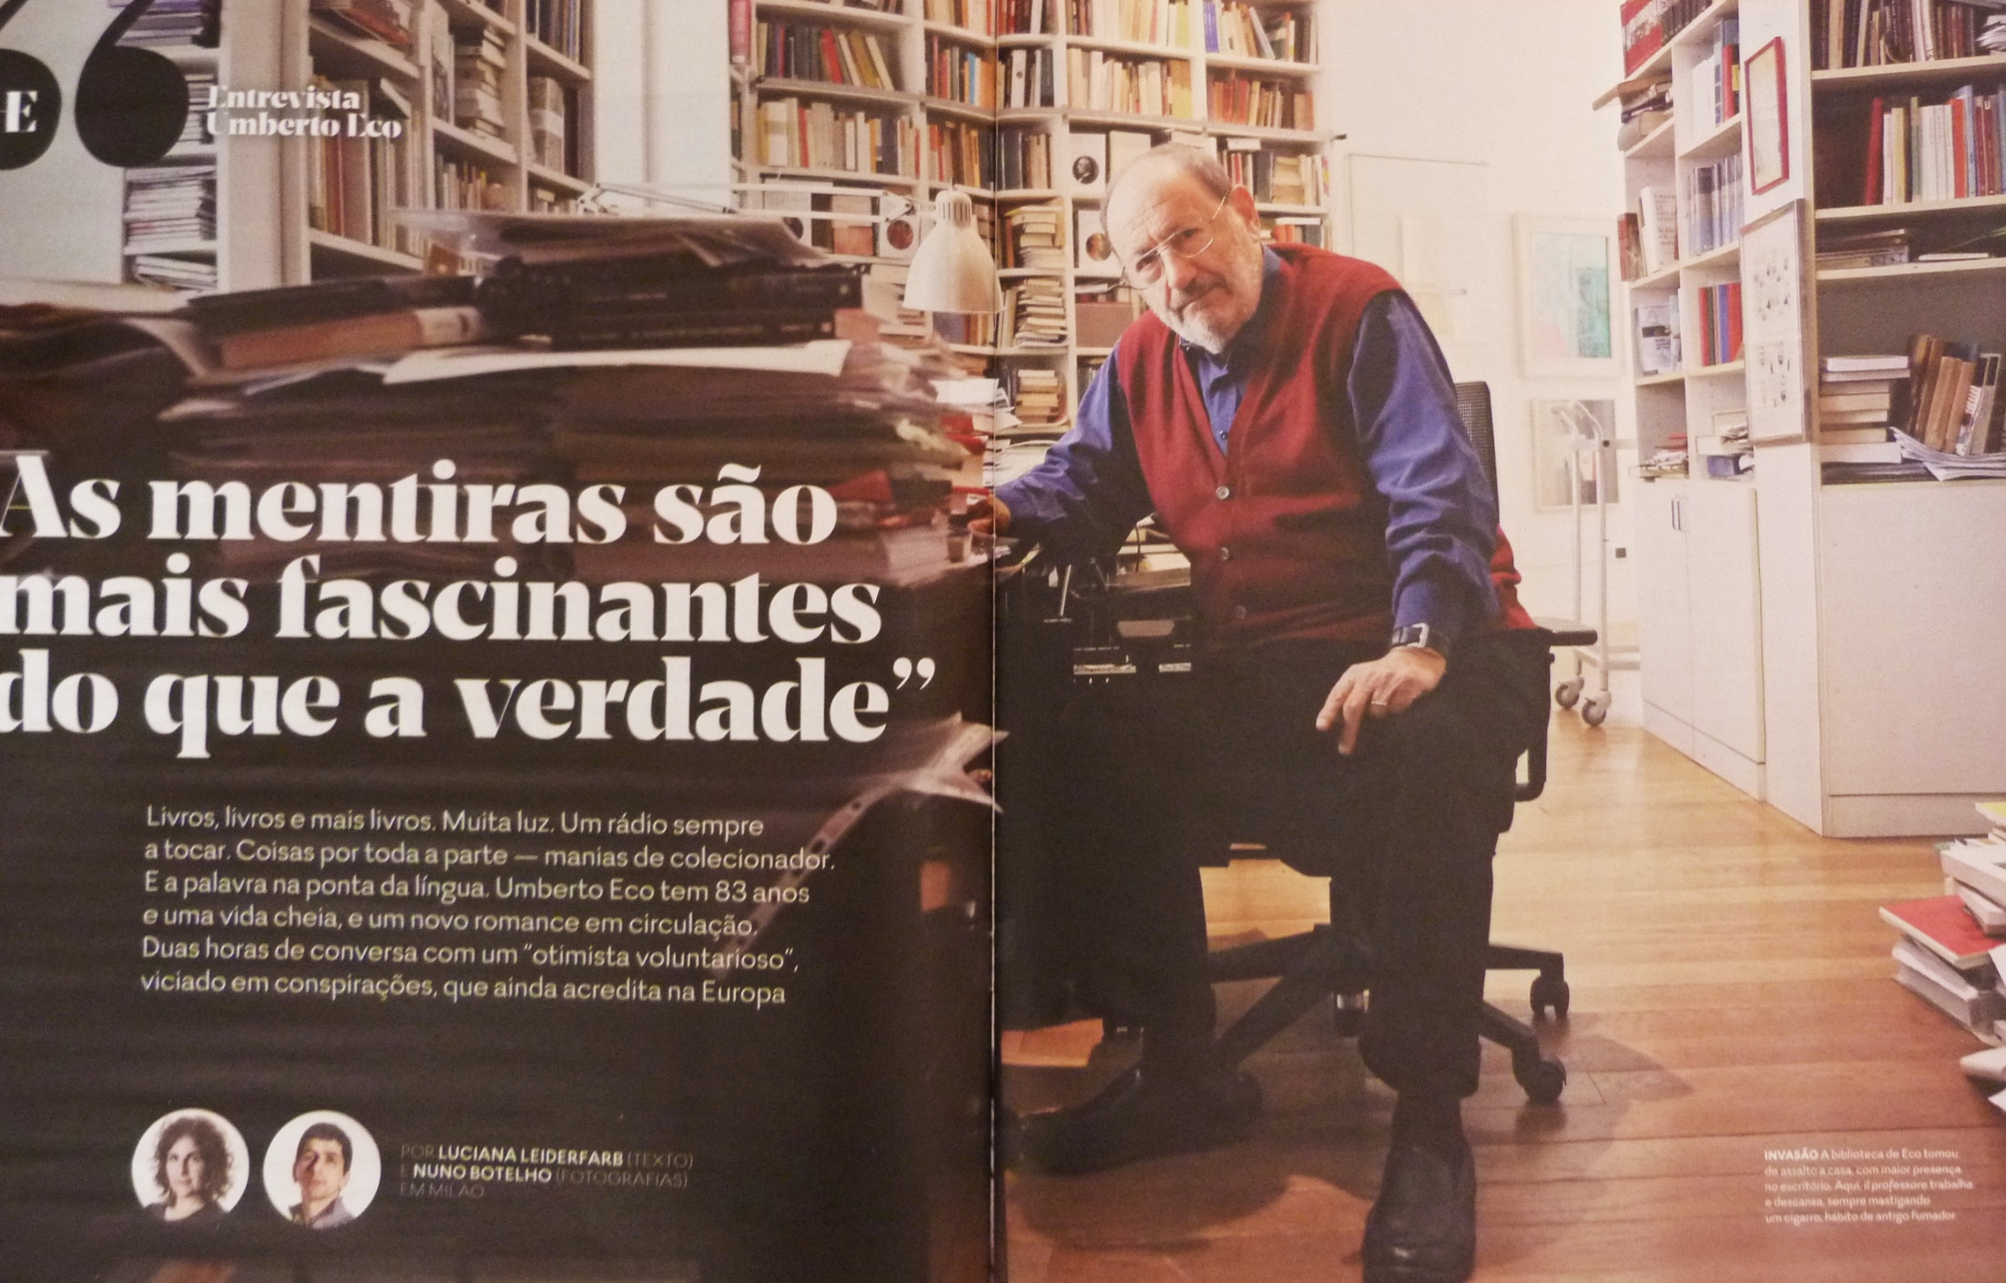
Géneros jornalísticos: a entrevista
Nome do entrevistado
Frase apelativa retirada do texto da entrevista
Brevíssima apresentação do entrevistado
Jornalistas
Legenda da foto

Slide 13
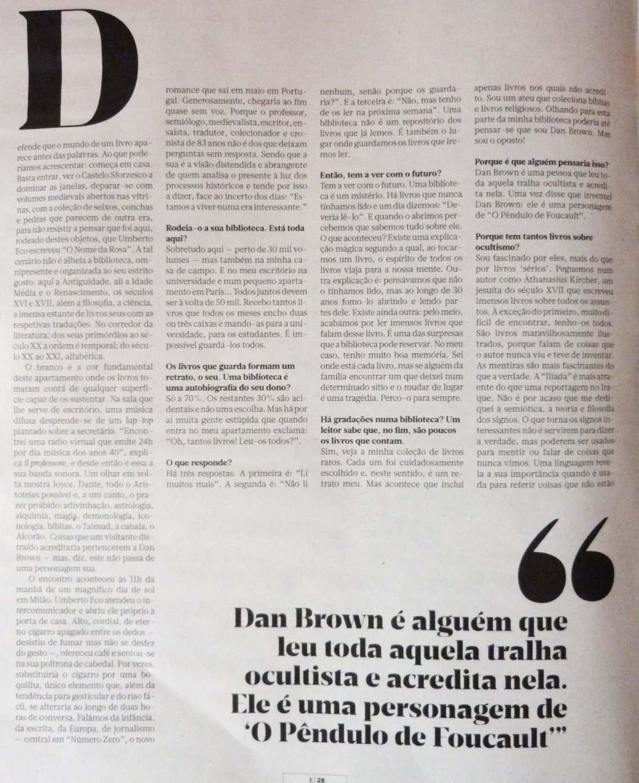
Géneros jornalísticos: a entrevista
Introdução: apresentação do entrevistado, indicação do tema, do motivo,…
Corpo da entrevista: sequência ordenada de perguntas e respostas entre os dois interlocutores (entrevistador e entrevistado).
Frase em destaque

Slide 14
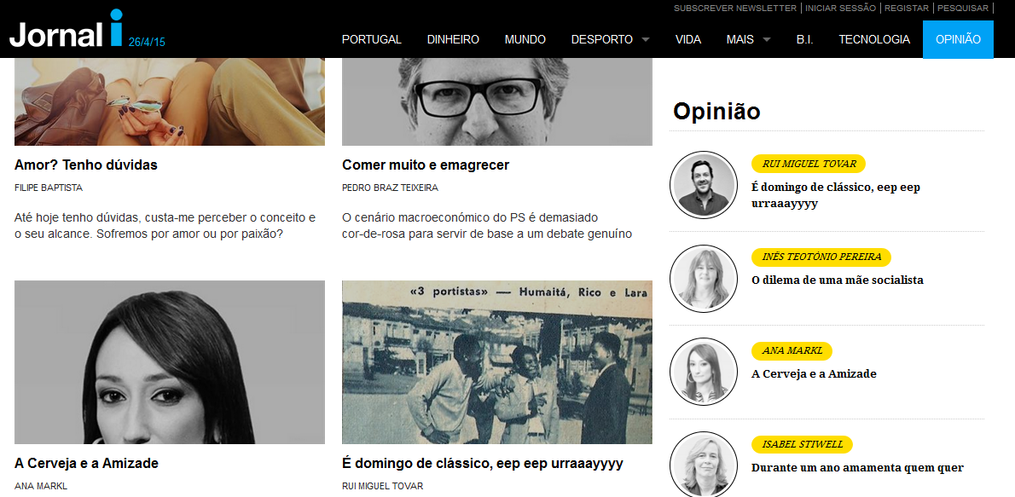
Géneros jornalísticos: o texto de opinião
Para além da função informativa, comentam a atualidade perspetivando-a criticamente. É um texto subjetivo pois transmite a visão pessoal de quem escreve.
Exemplos destes textos jornalísticos são a crónica, o texto de opinião e a crítica.

Slide 15
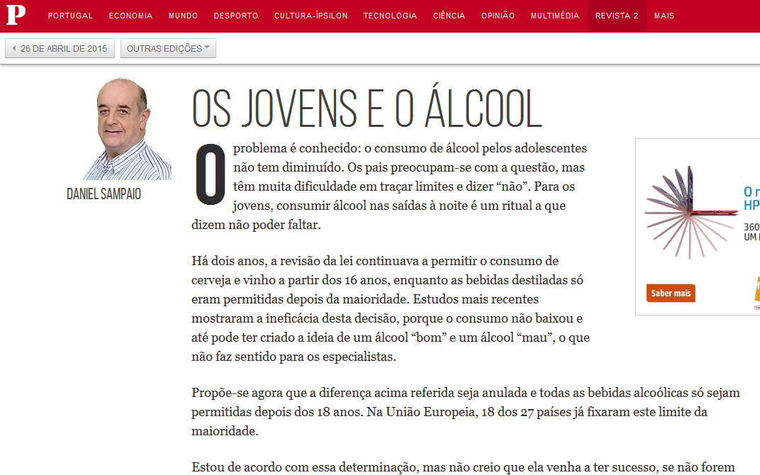
Géneros jornalísticos: o texto de opinião
Autor
Título

Slide 16

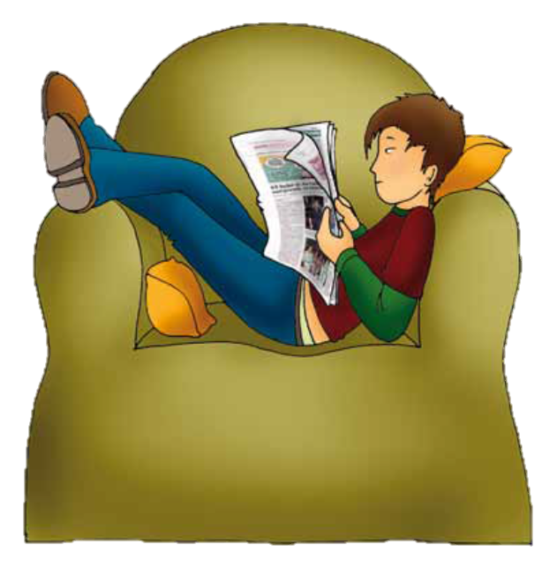
O jornal
Flor Goldstein

Slide 17
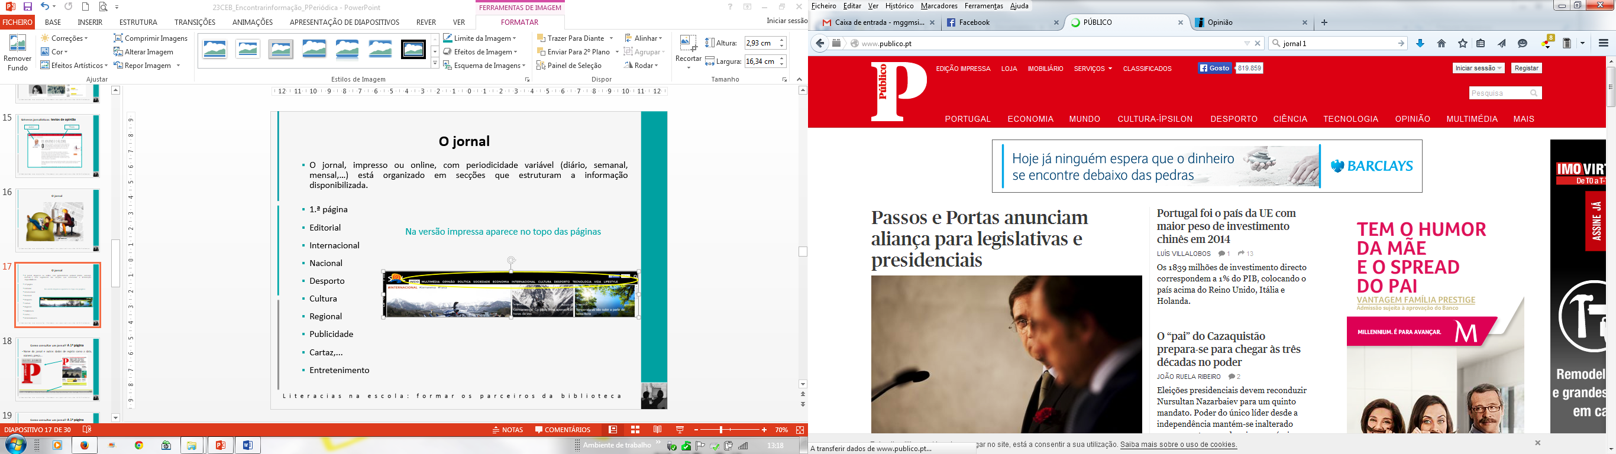
O jornal
O jornal, impresso ou online, com periodicidade variável (diário, semanal, mensal,…) está organizado em secções que estruturam a informação disponibilizada.
1.ª página
Editorial
Internacional
Nacional
Desporto
Cultura
Regional
Publicidade
Cartaz,...
Entretenimento
Na versão impressa as secções aparecem no topo das páginas

Slide 18
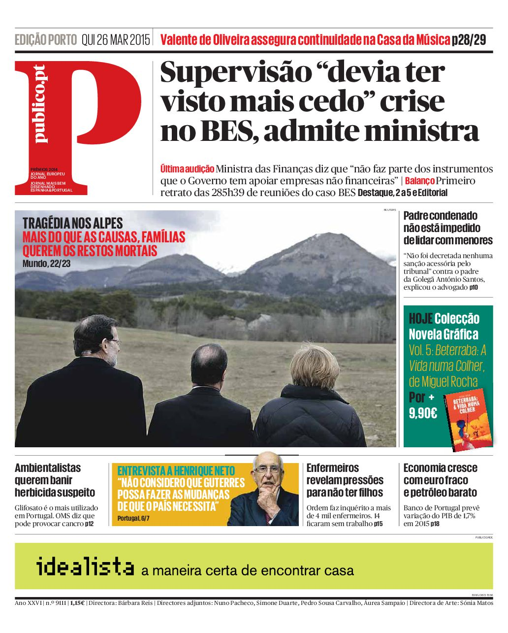
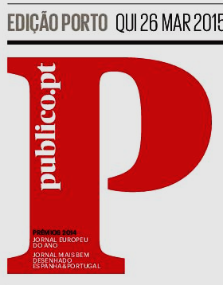
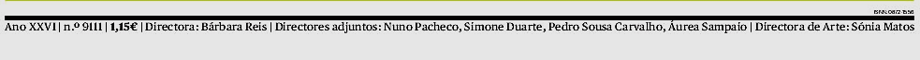
Como consultar um jornal? A 1ª página
Nome do jornal e outros dados de registo como a data, número, preço,…

Slide 19
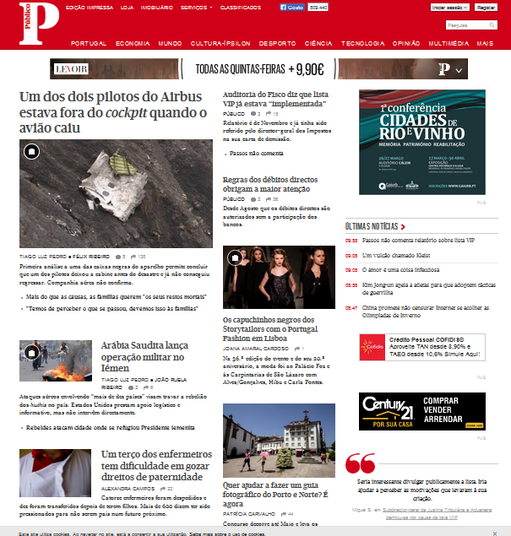
Como consultar um jornal? A 1ª página
Apresenta uma síntese do jornal (com um breve resumo da informação considerada mais importante) e a indicação das páginas onde a mesmas é tratada (ou a ligação, na versão online)
impresso
online: clicar sobre o texto ou imagem

Slide 20
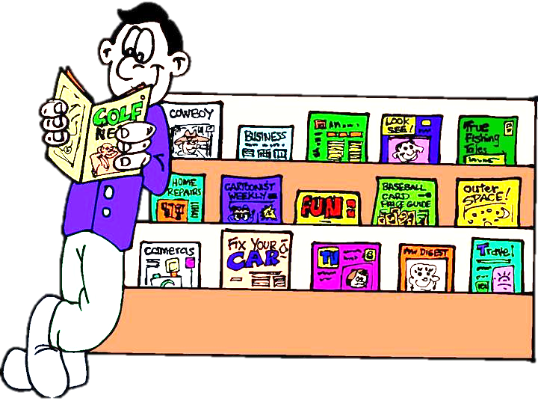
A revista

Slide 21
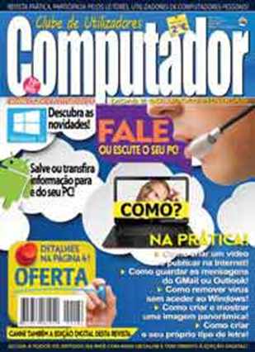
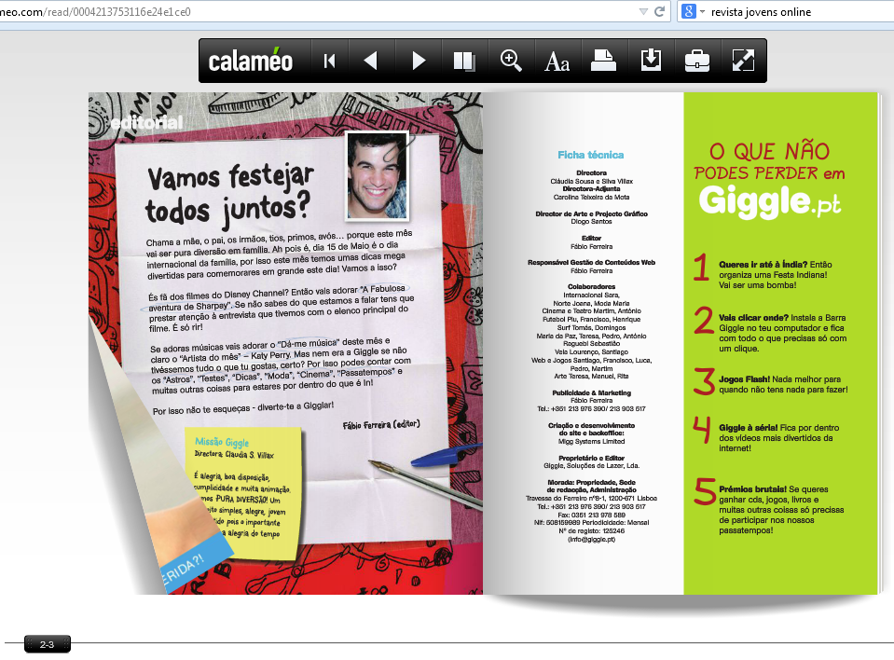
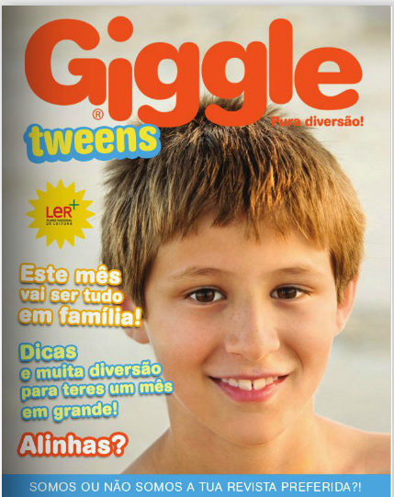
A revista
A revista, impressa ou online, é uma publicação periódica informativa que apresenta, normalmente, reportagens, artigos e entrevistas.
Tende a especializar-se em determinados assuntos
online
impressa

Slide 22
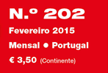
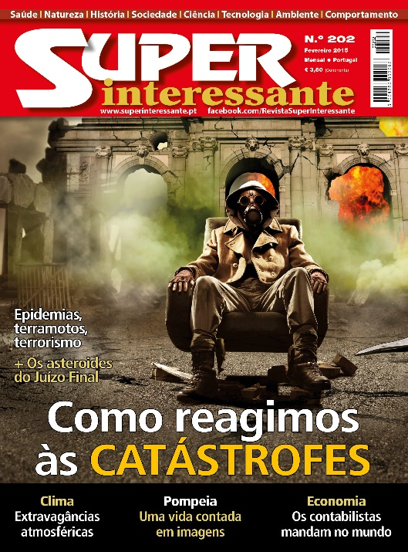
Como consultar uma revista? A capa
Cabeçalho com o nome da publicação e os dados de registo (n.º, data, periodicidade,…)
A fotografia de capa refere-se ao assunto principal
Títulos de outros assuntos importantes

Slide 23
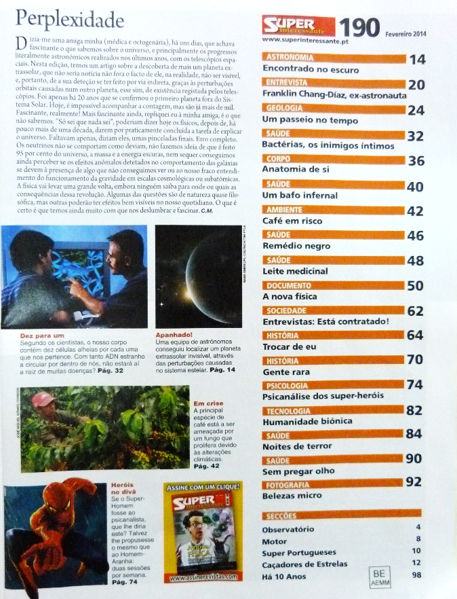
Como consultar uma revista? O sumário
O sumário aparece, normalmente, nas primeiras páginas da revista e indica os títulos dos artigos e o respetivo número da página.
Na versão online são apresentadas as ligações.

Slide 24
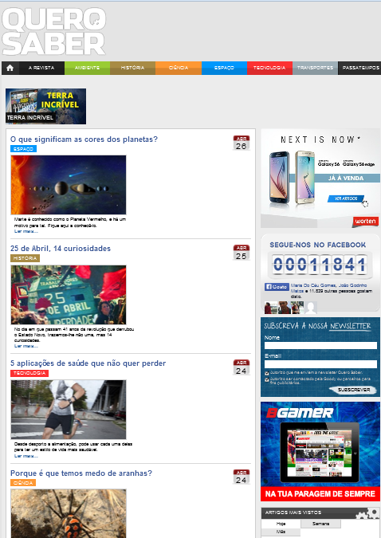
Como consultar uma revista? Versão online
Cabeçalho
Publicidade
Secções

Slide 25
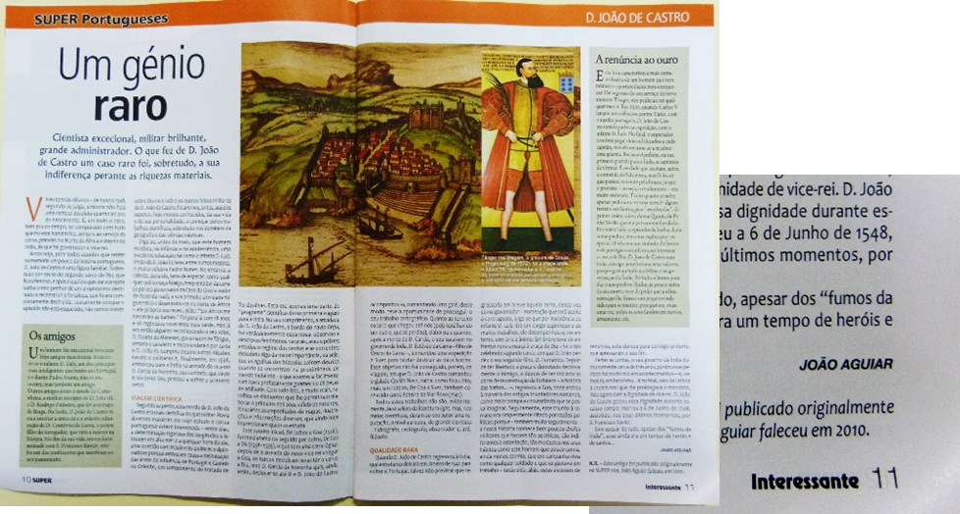
Como consultar uma revista?
Título
Enquadramento (breve resumo)
Autor

Slide 26
A referência bibliográfica
Segundo a norma APA, a referência bibliográfica de uma publicação periódica segue o seguinte padrão:
Versão impressa
Autor(es). (data). Título do artigo. Título da publicação periódica, volume (n.º), páginas.
Versão online
Autor(es). (data). Título do artigo. Título da publicação periódica, volume (n.º), páginas. Disponível em…(DOI ou URL)
Sempre que possível, na data, a seguir ao ano, referencia-se o mês da publicação.

Slide 27




Editores online
Para experimentar editar um jornal ou revista
Publisher
Letterpop
Flipboard
Joomag
Mais ferramentas em http://jornaisescolares.dge.mec.pt/ferramentas/

Slide 28
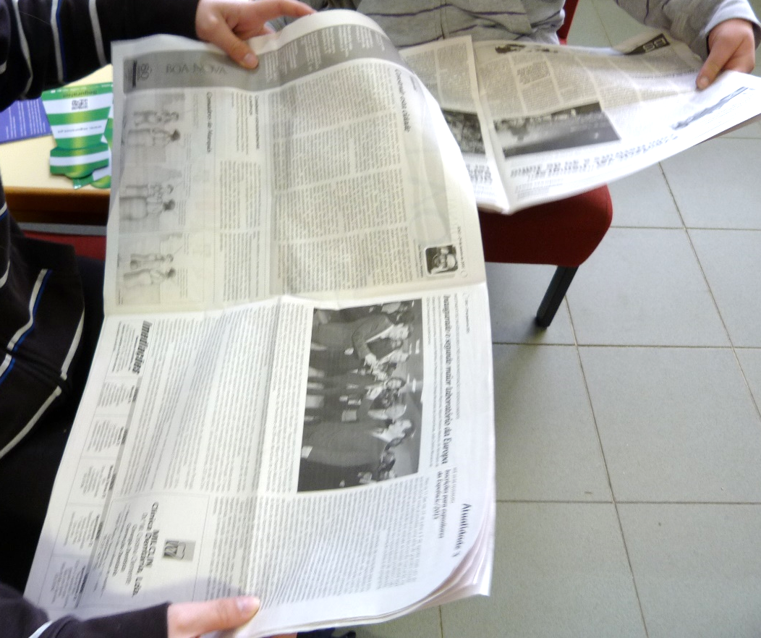
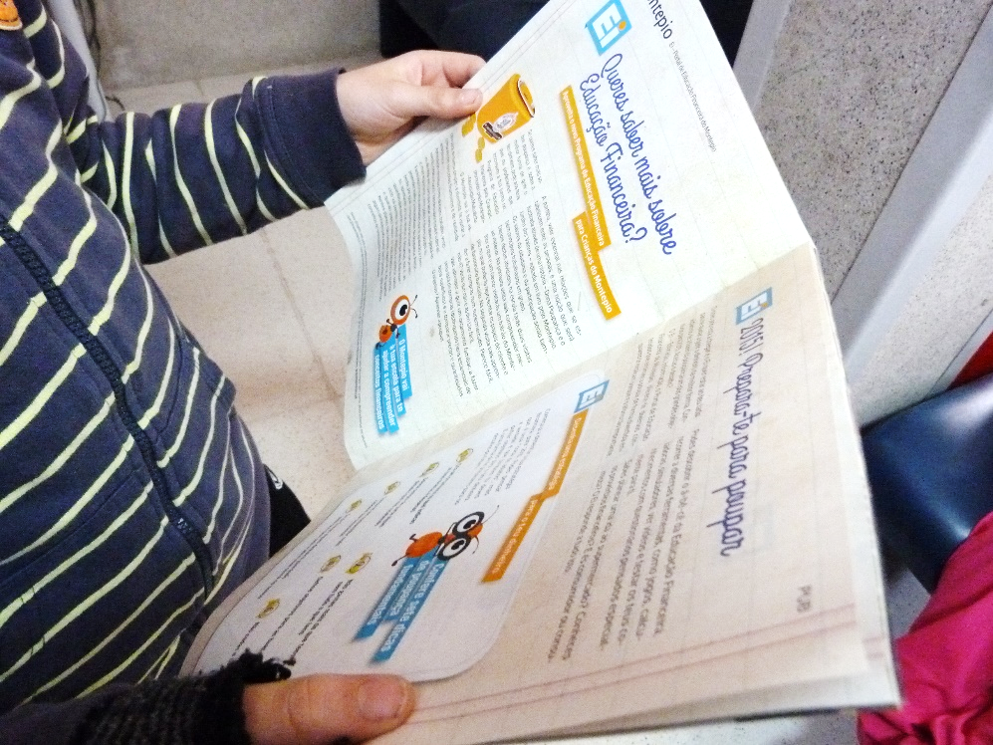
Boas leituras!

Slide 29
Lista de referências
Hernández, O.G. & Morón, N. B. (2011). Leer periódicos en casa: guía para las famílias. (s/l): Secretaria General Técnica. Disponível em http://web.educastur.princast.es/proyectos/abareque/web/images/stories/articulos/ privada/consejeria7/ periodico_casa.pdf
Pereira, S., Pinto, M., Madureira, E. J., Pombo, P. & Guedes, M. (2014). Referencial de Educação para os Media para a Educação Pré-escolar, o Ensino Básico e o Ensino Secundário. Lisboa: Ministério da Educação e Ciência. Disponível em https://www.dge.mec.pt/sites/default/files/ficheiros/referencial_educacao_media_2014.pdf
Outros recursos no nosso blogue “Aprendiz de Investigador”
Tutoriais em PowerPoint
Tutoriais em vídeo
Tutoriais com exercícios de auto verificação e autocorreção
Grelhas de apoio ao trabalho do aluno
aprendizinvestigador.pt
Literacias na escola: formar os parceiros da biblioteca

Slide 30





Ficha técnica
Título: O aprendiz de investigador. Encontrar informação. A imprensa. Ensino básico.
Autores: Graça Silva, Isabel Bernardo e João Martins | Projeto Literacias na escola: formar os parceiros da biblioteca
Edição: Bibliotecas Escolares dos Agrupamentos de Escolas do Concelho de Cantanhede, 2017
O aprendiz de investigador. Encontrar informação. A imprensa. Ensino básico. by Graça Silva, Isabel Bernardo e João Martins, Projeto Literacias na Escola: formar os parceiros da biblioteca is licensed under a Creative Commons Atribuição-NãoComercial-SemDerivações 4.0 Internacional License.
Literacias na escola: formar os parceiros da biblioteca

